Slide 1
Hegels Darstellung der alten und der modernen Welt insbesondere am Beispiel von Individuum und Staat
Ich will!
Dr. Eike Hennig (Professor i. R.) - 23. April 2014
U3L Ringvorlesung im SoSem 2014:
„Die Antike in unserer Gegenwart“

Slide 2
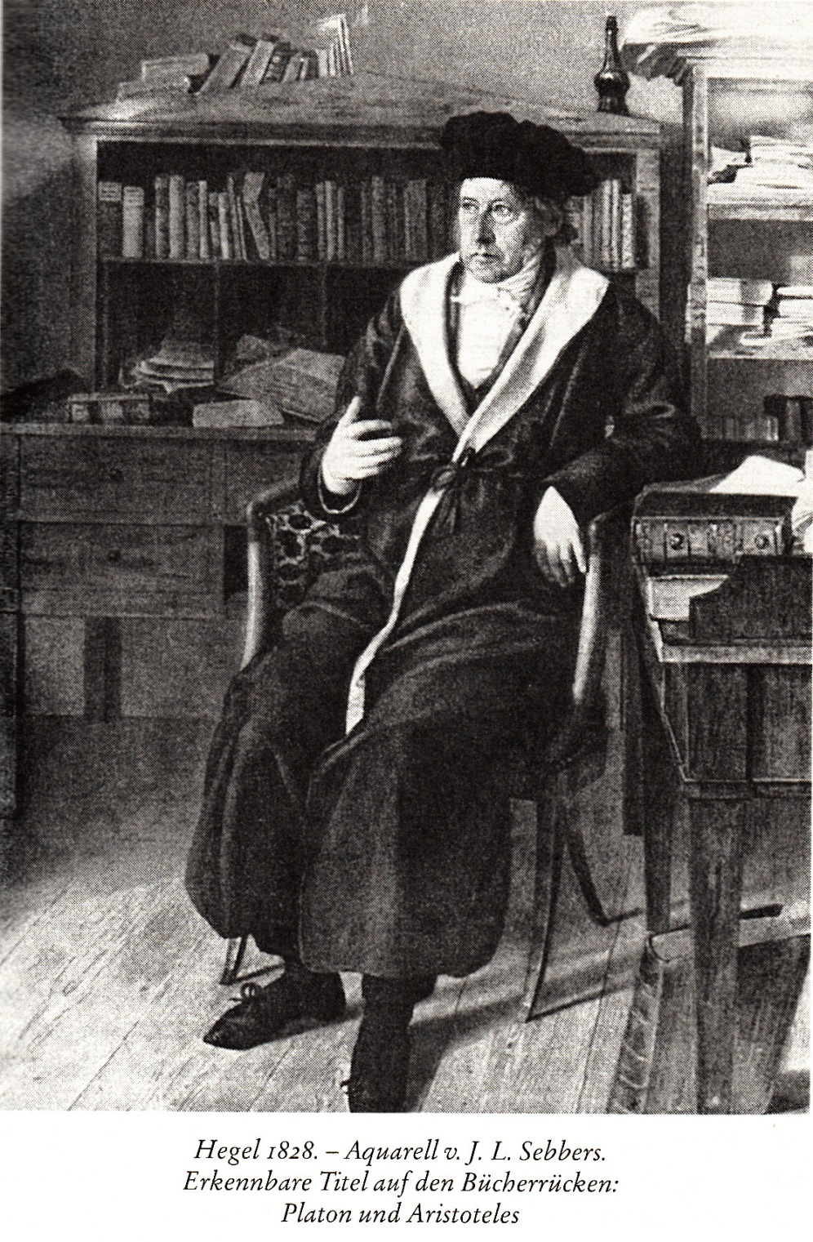
 | Themen
Antike | Das Konstrukt: Polis als Gemeinschaft im Politi-schen. Staat/Stadt, Gesell-schaft, Bürger/Bürgerschaft sind vereint (in Freiheit weniger).
Dagegen (allgemeine Freiheit)
Moderne | Die Freiheit Aller, die entzweite bürgerliche Gesellschaft. Staat, Gesell-schaft, Person sind getrennt. Sittlichkeit als zweite Integration: Triebkontrolle, Verfassung, Staat
Prämissen | Skepsis: Einzelne, Gesellschaft, Transzendenz. - Prius: Kontrolle, Institution, verfasste Ordnung, Versöhnung, Votum für konkrete Freiheit

Slide 3
Weltgeschichtliche Entwicklungsstufen: „Fortschritt im Bewusstsein der Freiheit“
Modalitäten Stufen |  | Staatsform | Freiheit | Aufgabe | Altersstufe
 | ORIENT ~ 1100 v. Chr. | Despotis-mus | Nur einer ist frei | Angriffskrieg, Willkür, Toben | Kindheit
 | GRIECHEN ~ 500 v. Chr. | Demokratie | Einige sind frei | Schöne Freiheit, schöne Kunst, freie Lebendigkeit | Jüngling
 | RÖMER ~ 200 v. Chr. | Aristokratie |  |  | Mannesalter
 | GERMANI-SCHES REICH ~ 1800 | Konstitu-tionelle Monarchie | Alle sind frei | Konkrete Freiheit - gereinigt zur Allgemeinheit –institutionelle Bindung | Greisenalter = vollkom-mene Reife
Ausdifferenzierung:
Entfaltung in rd. 2500 Jahren
Für Hegel ist dies eine teleologische Abfolge.

Slide 4
Aristoteles: Einheit im Politischen
Politische Gemeinschaft
Differenz in Einheit
„der Mensch [ist] von Natur ein politisches Lebewesen (zoon politikon)“
„Alles, was Staat (polis) heißt, ist… eine … Gemeinschaft (koinonia)…“
„diejenige Gemeinschaft, welche die vornehmste von allen ist und alle anderen in sich schließt… ist… der … Staat und die staatliche Gemeinschaft (politike koinonia)“
„Dasjenige aber, woraus eine Einheit werden soll, muss sich der Art nachunterscheiden.“
„Staat ist… eine Vielheit von Staatsbürgern“
„Der Staatsbürger [bestimmt sich] dadurch, dass er am Richten (krisis) und an der Regierung (arche) teilnimmt.“
Aristoteles, Politik um 335 v. Chr.

Slide 5
Hegels Sicht auf die alte und neue Welt
Rechtsphilosophie §§ 260, 279
Hegel: Gegensätze der Moderne
„Das Wesen des neuen Staates ist, dass das Allgemeine verbunden sei mit der vollen Freiheit der Besonderheit und dem Wohlergehen der Individuen…“
„… ein ‚Ich will‘ [wird] vom Menschen selbst ausgesprochen…“ - „Dieses ‚Ich will‘ macht den großen Unterschied der alten und modernen Welt aus, und so muss es in dem großen Gebäude des Staats seine eigentümliche Existenz haben.“
Staat : Einheit | Pluralität, freie Individualität
Einheit, Politik, Antike | Zerrissenheit, bürgerliche Gesellschaft, Moderne
Einheit | Einbindung von Individualität (ohne Despotismus)
Absolute Freiheit | Konkrete Freiheit
Sozialbindung | Individualität
Vertrag, abstraktes Recht | Triebhaushalt
Armut, Empörung | Luxus, arbeitsloses Einkommen, Müßiggang

Slide 6
Das Hegelsche Moment
Negatives Tun
Furie des Verschwindens
Leere
Schrecken
ENTWEDER: absolute Freiheit
Kontrollierte Person
Familie
Bürgerliche Gesellschaft
verfasster Staat
ODER:
Sittlichkeit
aufgeklärte Aufklärung

